Slide 1
技術分析
楊明玉 老師

Slide 2
Excel常用函數
統計 函數
數學 函數
日期 時間 函數
文字 函數
財務 函數
邏輯 函數

Slide 3
數學函數
INT函數
SUM函數
MOD函數
SUMPRODUCT函數
ROUND、ROUNDDOWN、ROUNDUP函數

Slide 4
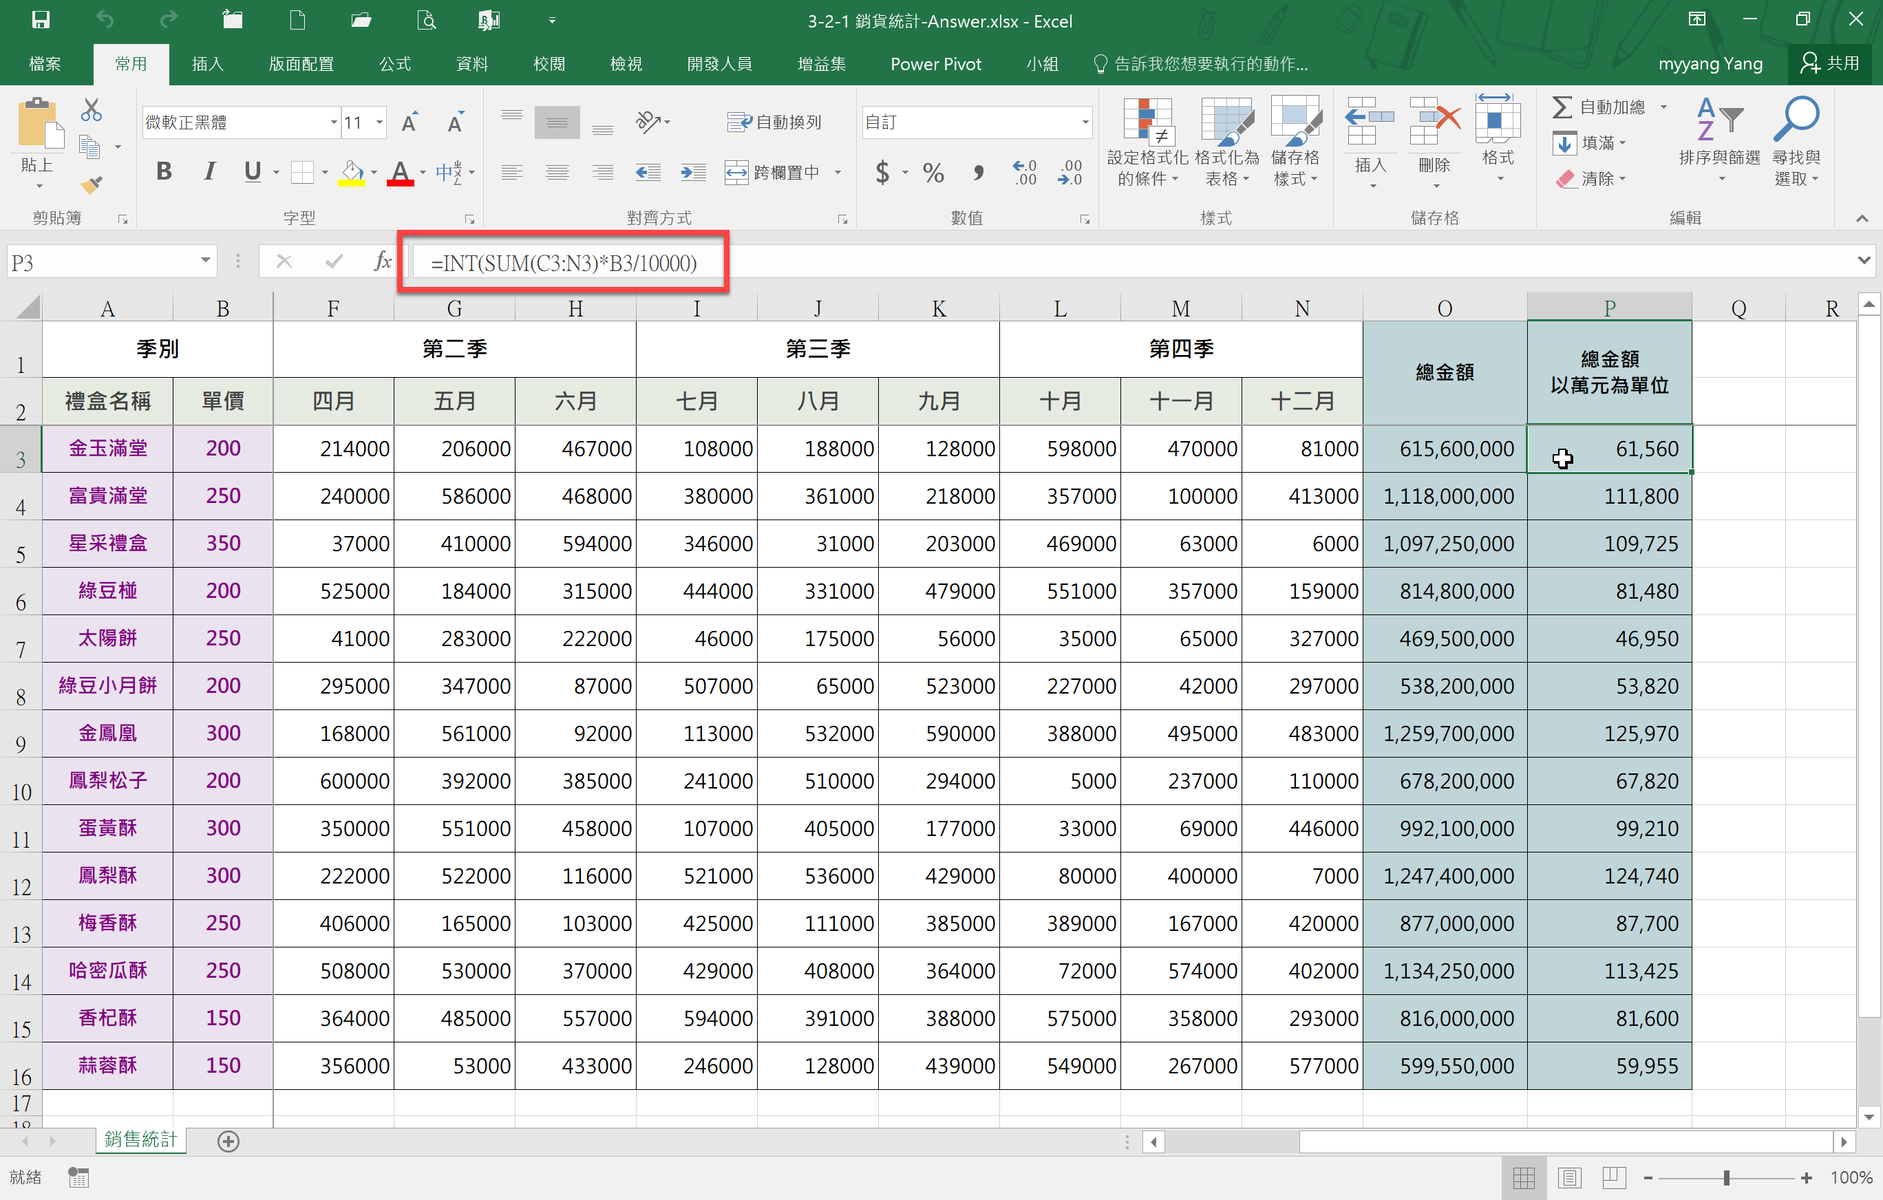
INT函數

Slide 5
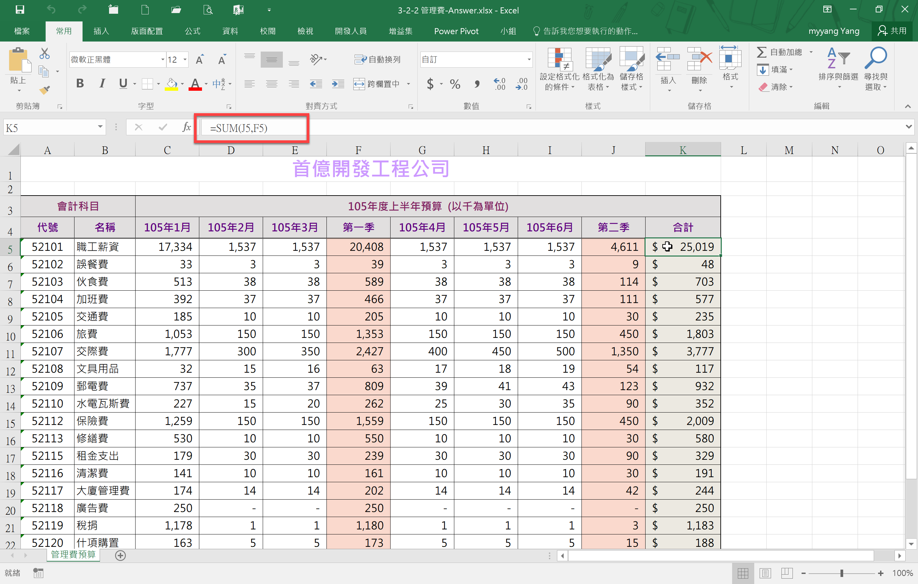
SUM函數

Slide 6
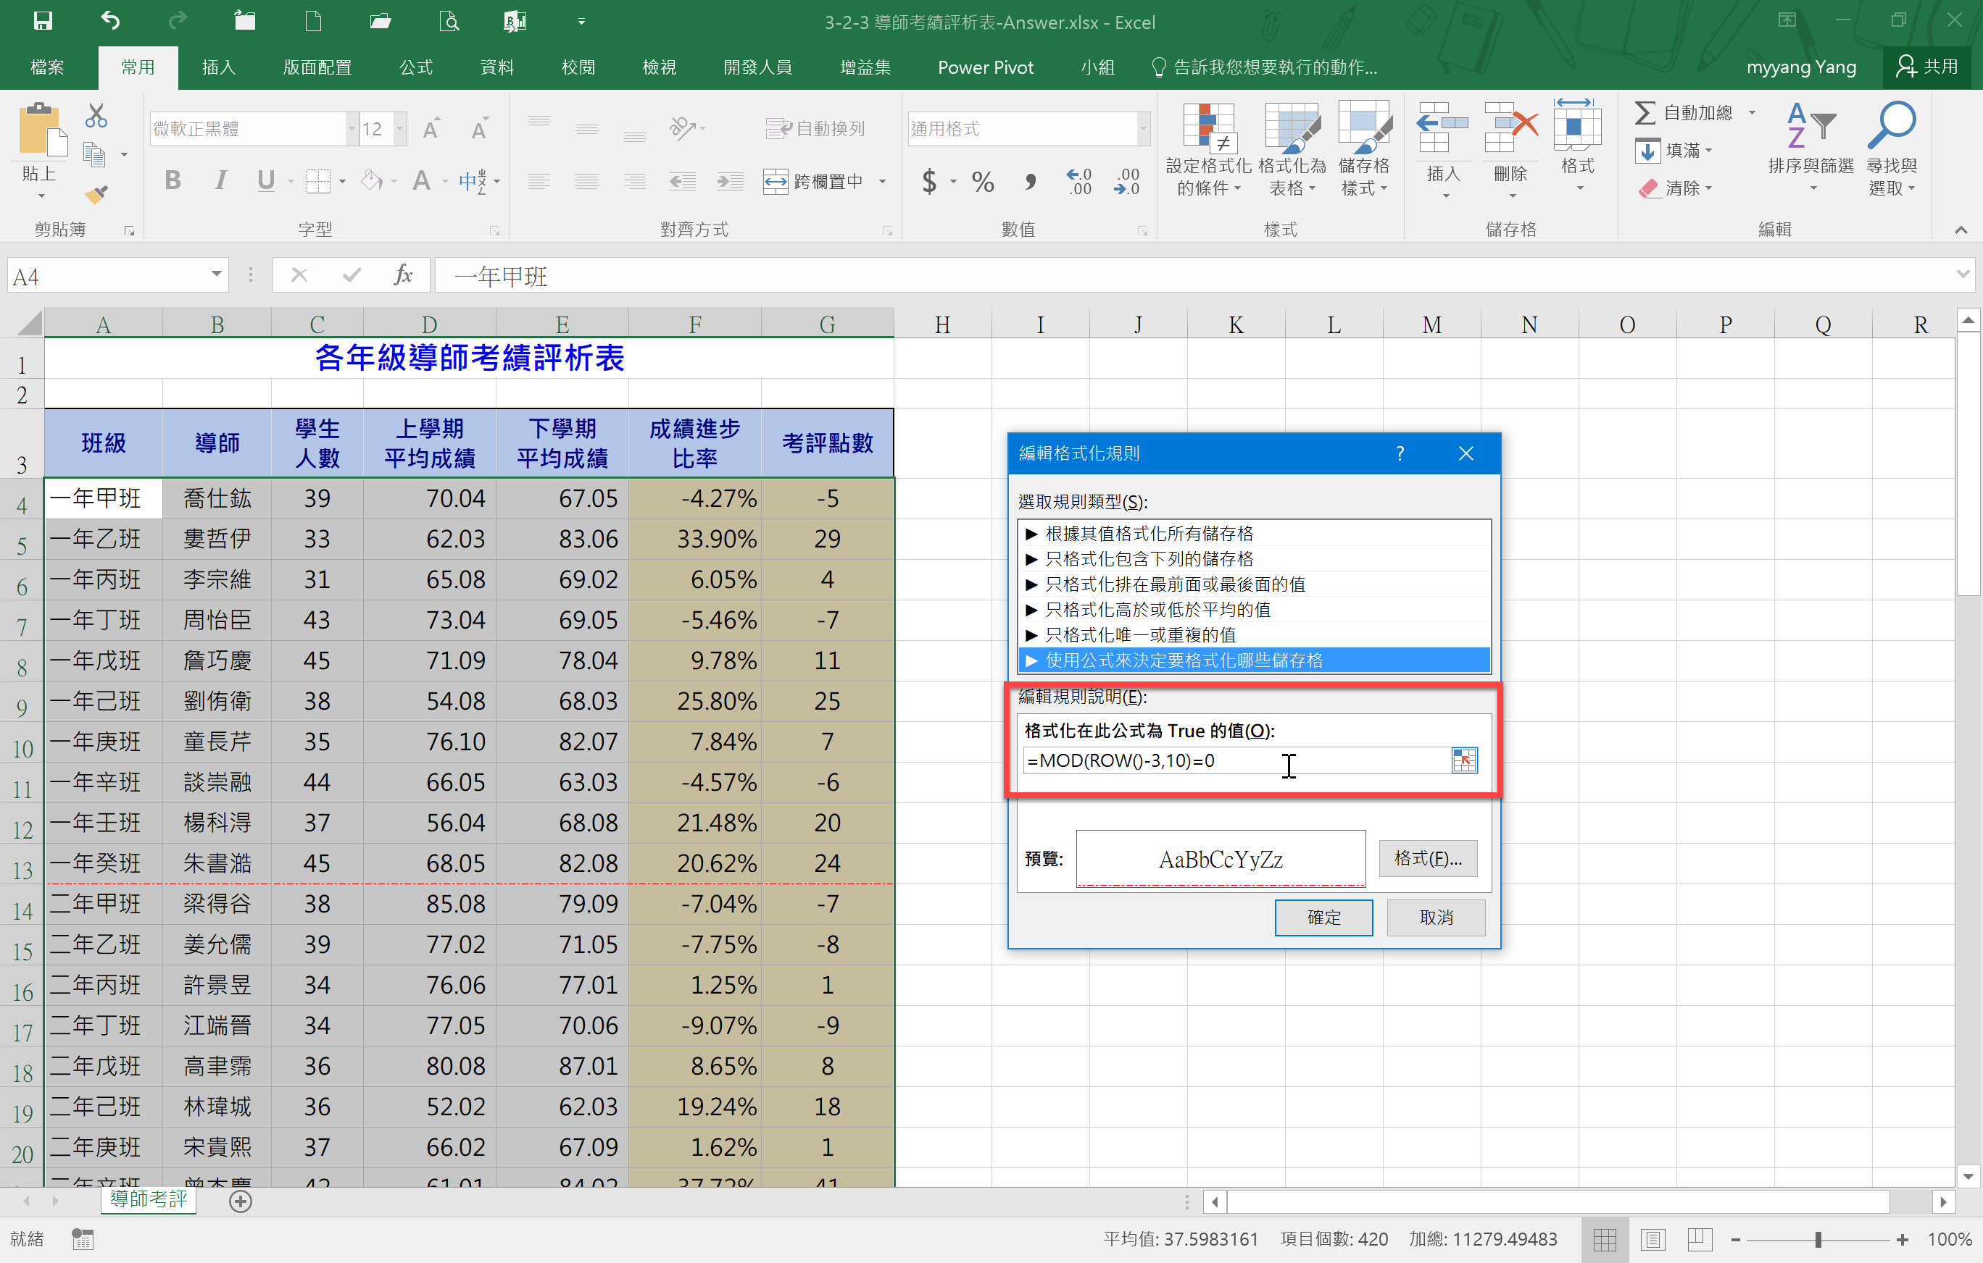
MOD函數
每隔10列設定紅色底線

Slide 7
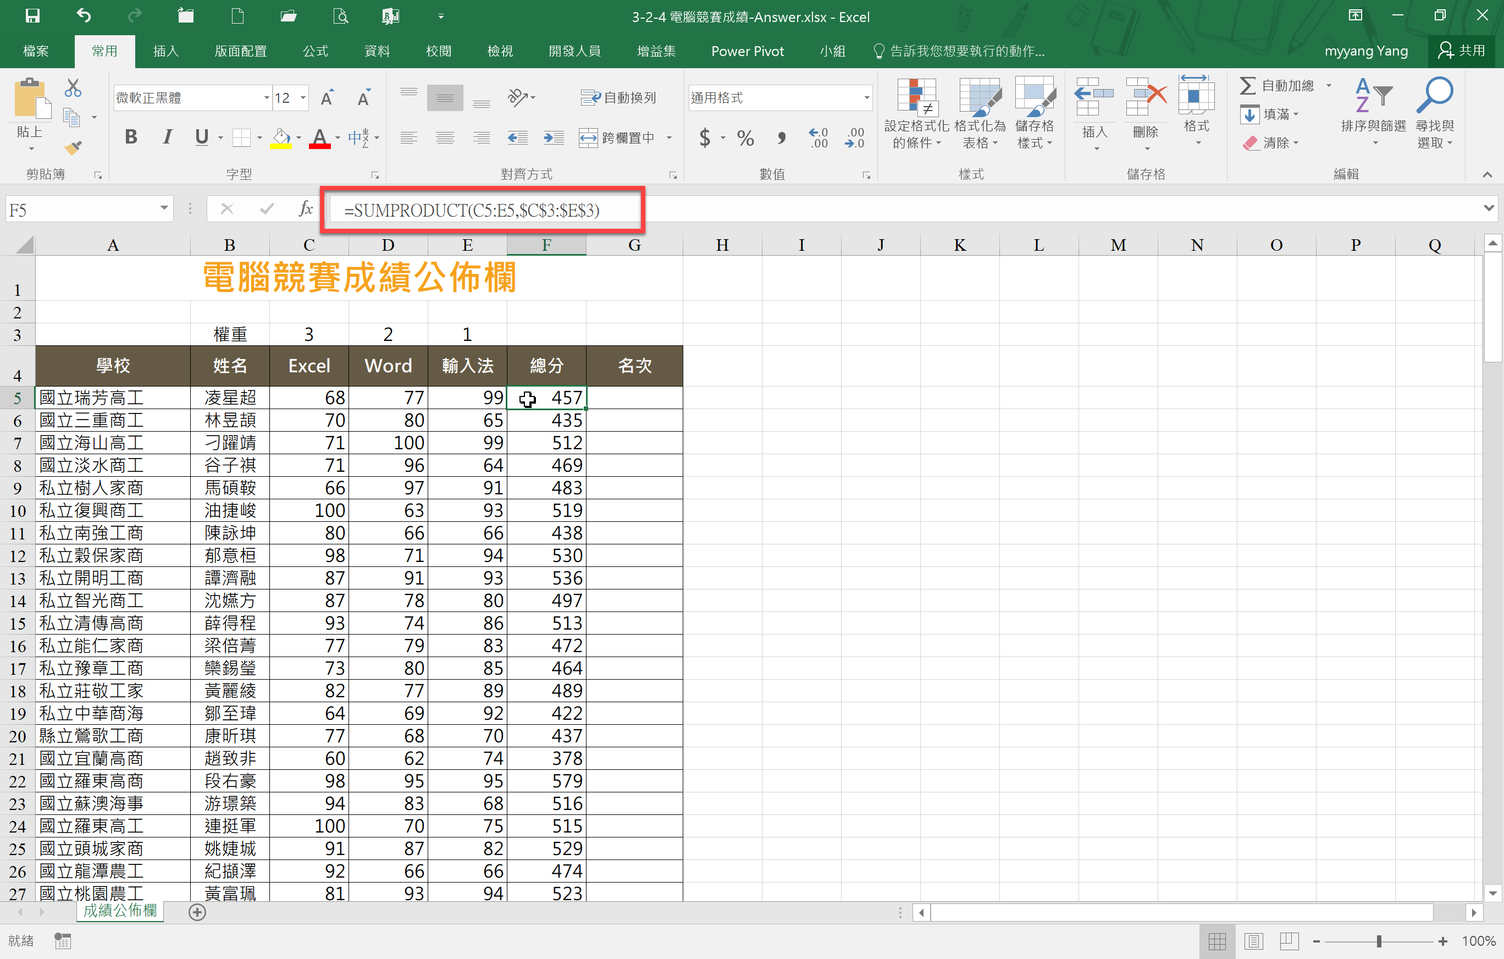
SUMPRODUCT函數

Slide 8
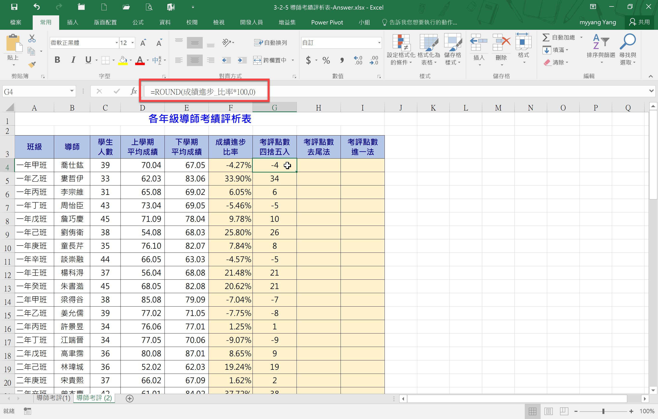
ROUND函數

Slide 9
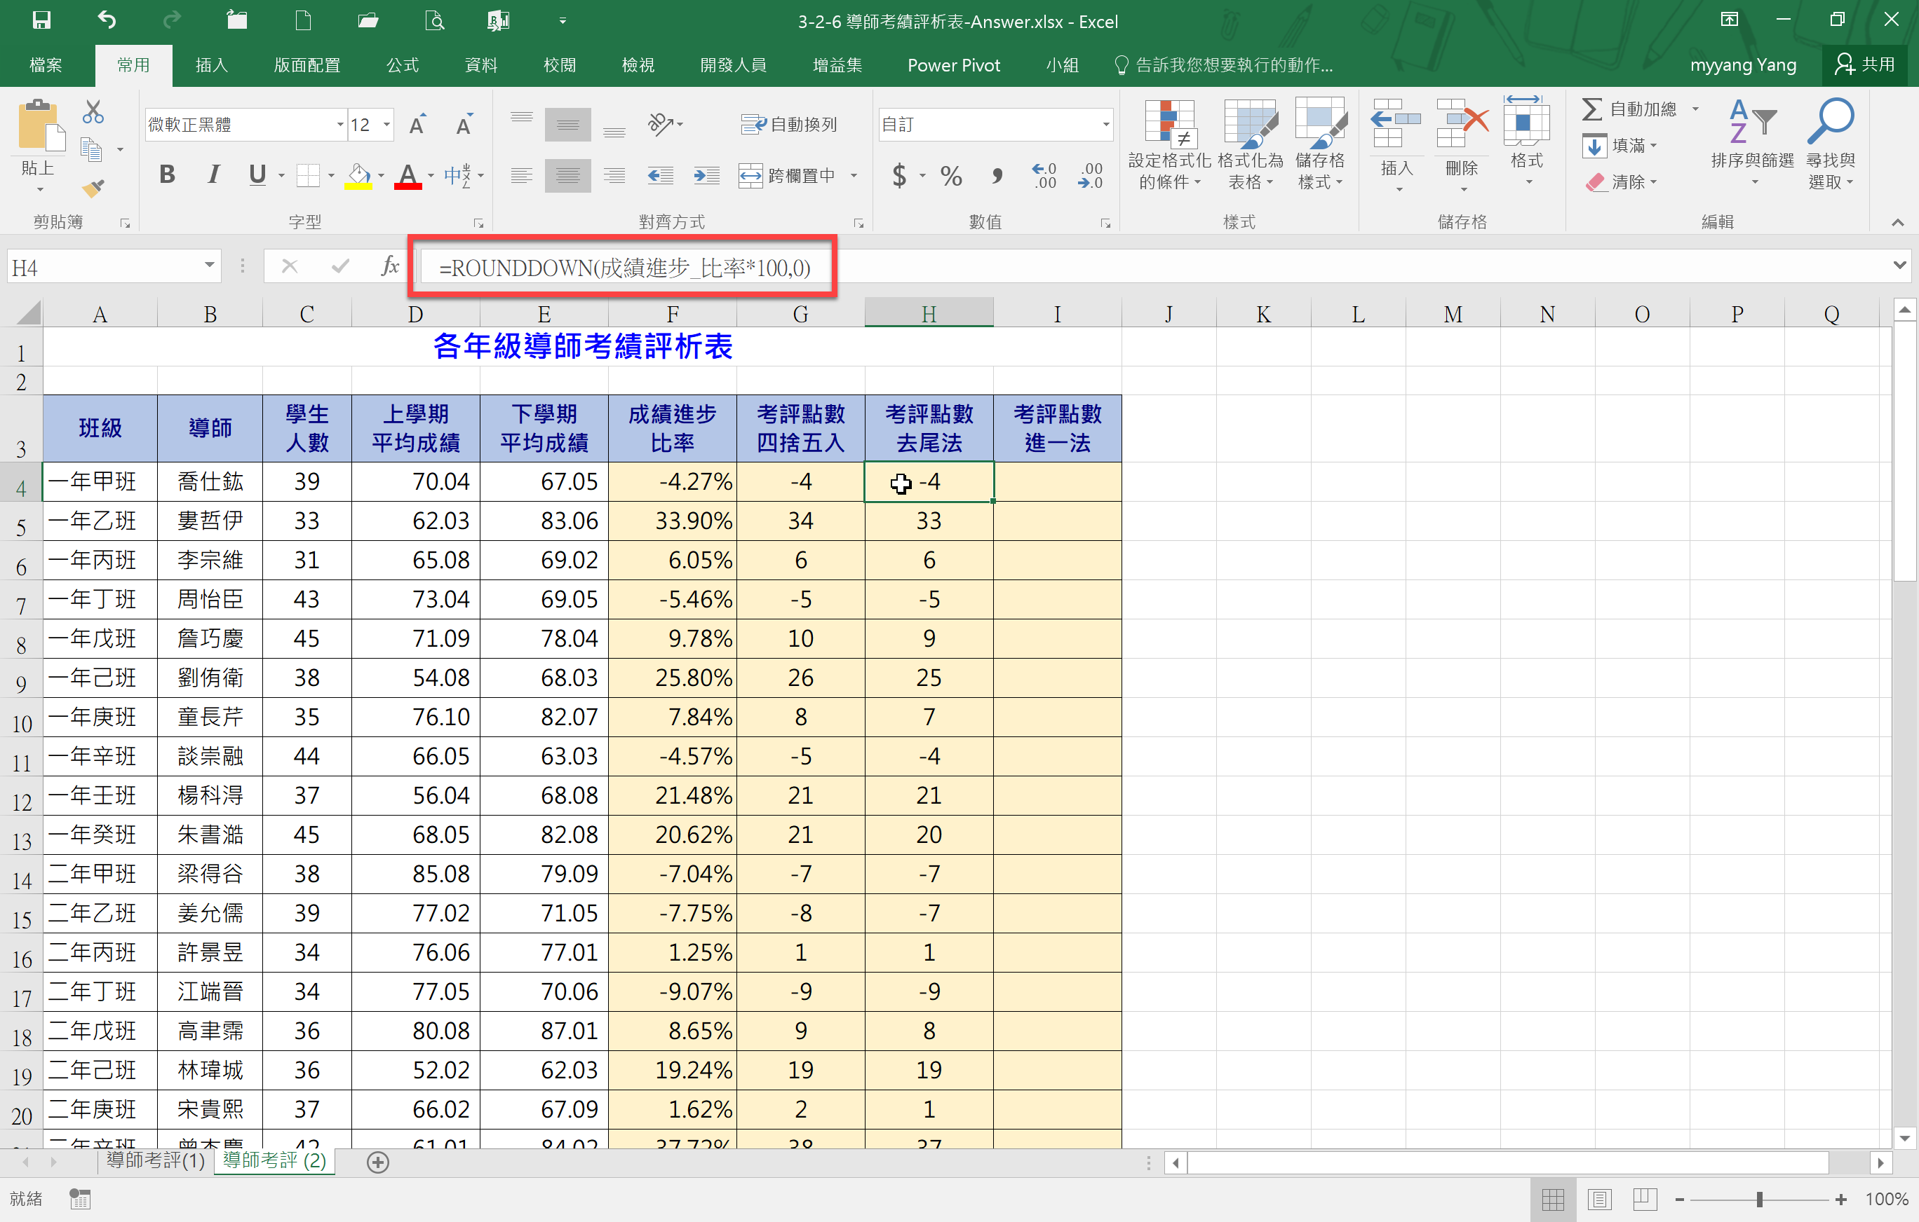
ROUNDDOWN函數

Slide 10
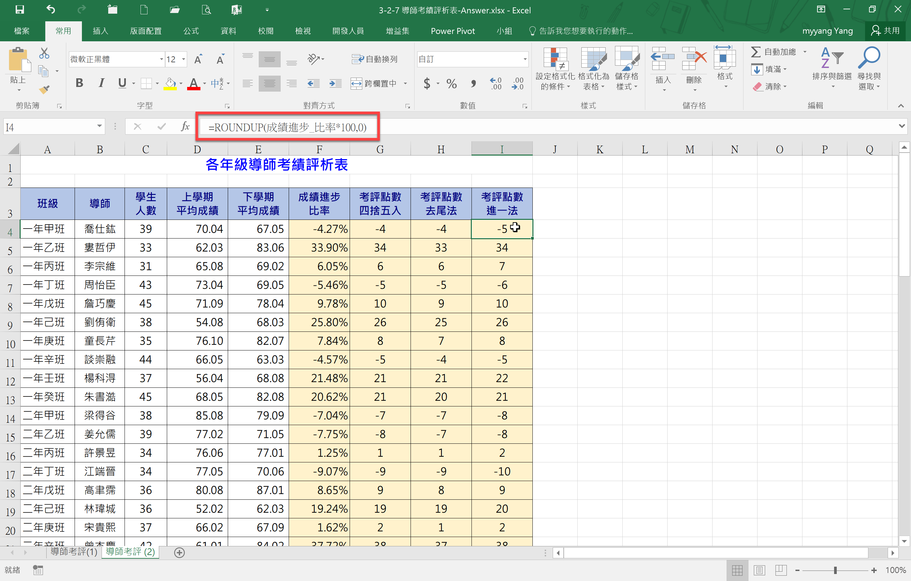
ROUNDUP函數

Slide 11
統計函數
AVERAGE函數、AVERAGEA函數
FREQUENCY函數
MAX函數、MIN函數
LARGE函數、SMALL函數
RANK.EQ函數、RANK.AVG函數

Slide 12
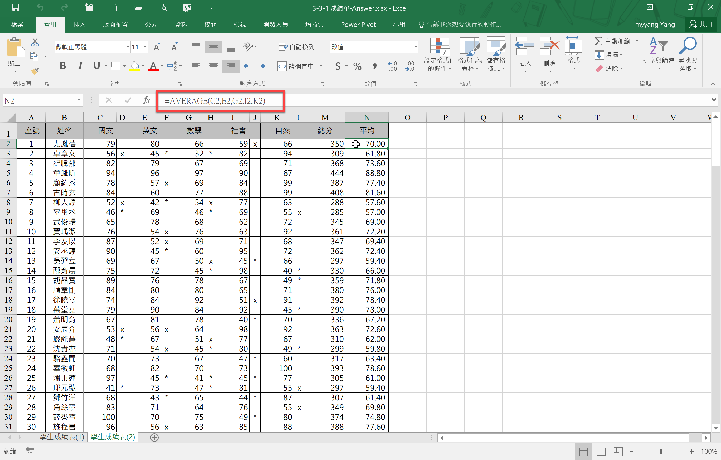
AVERAGE函數

Slide 13
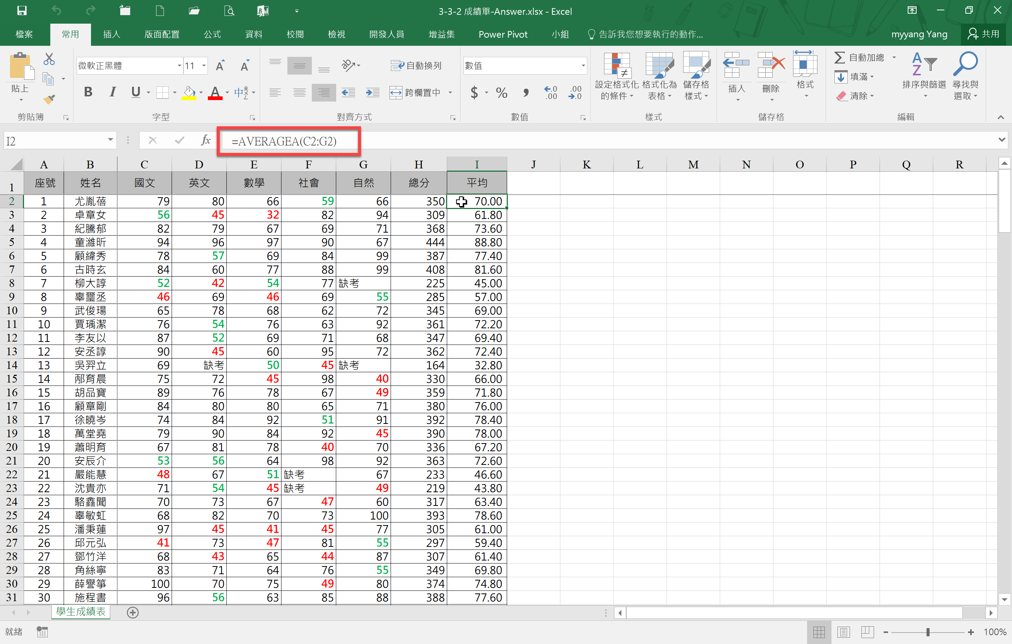
AVERAGEA函數

Slide 14
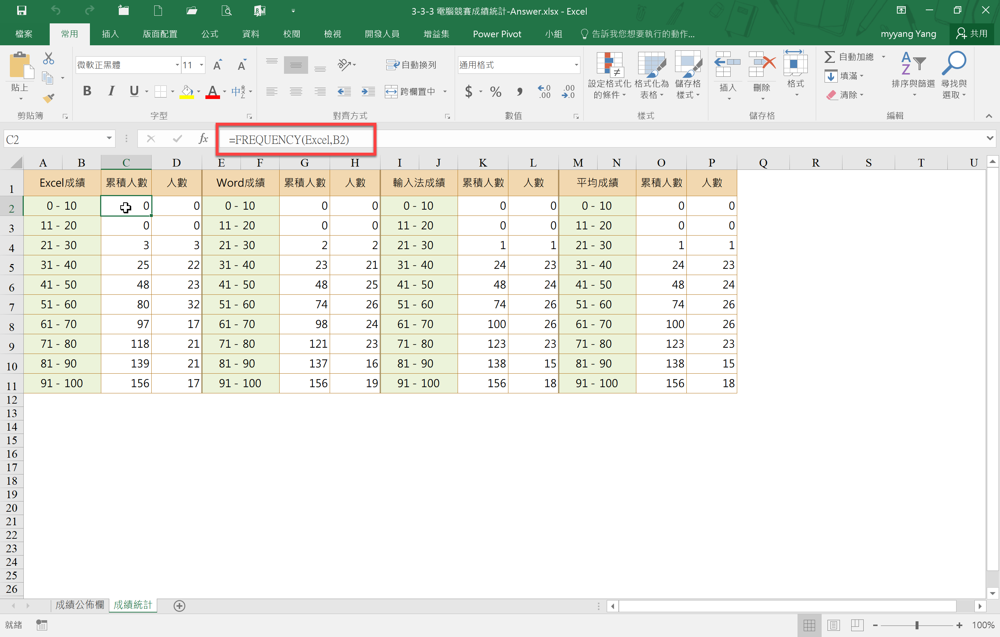
FREQUENCY函數

Slide 15
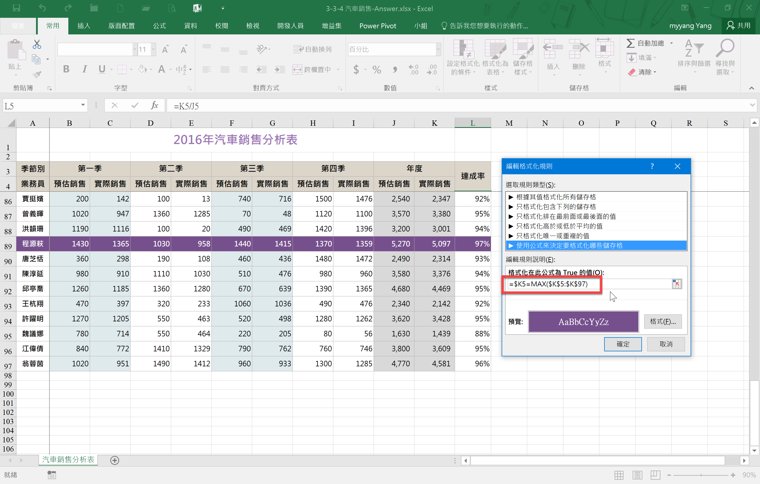
MAX函數
實際銷售量最高者

Slide 16
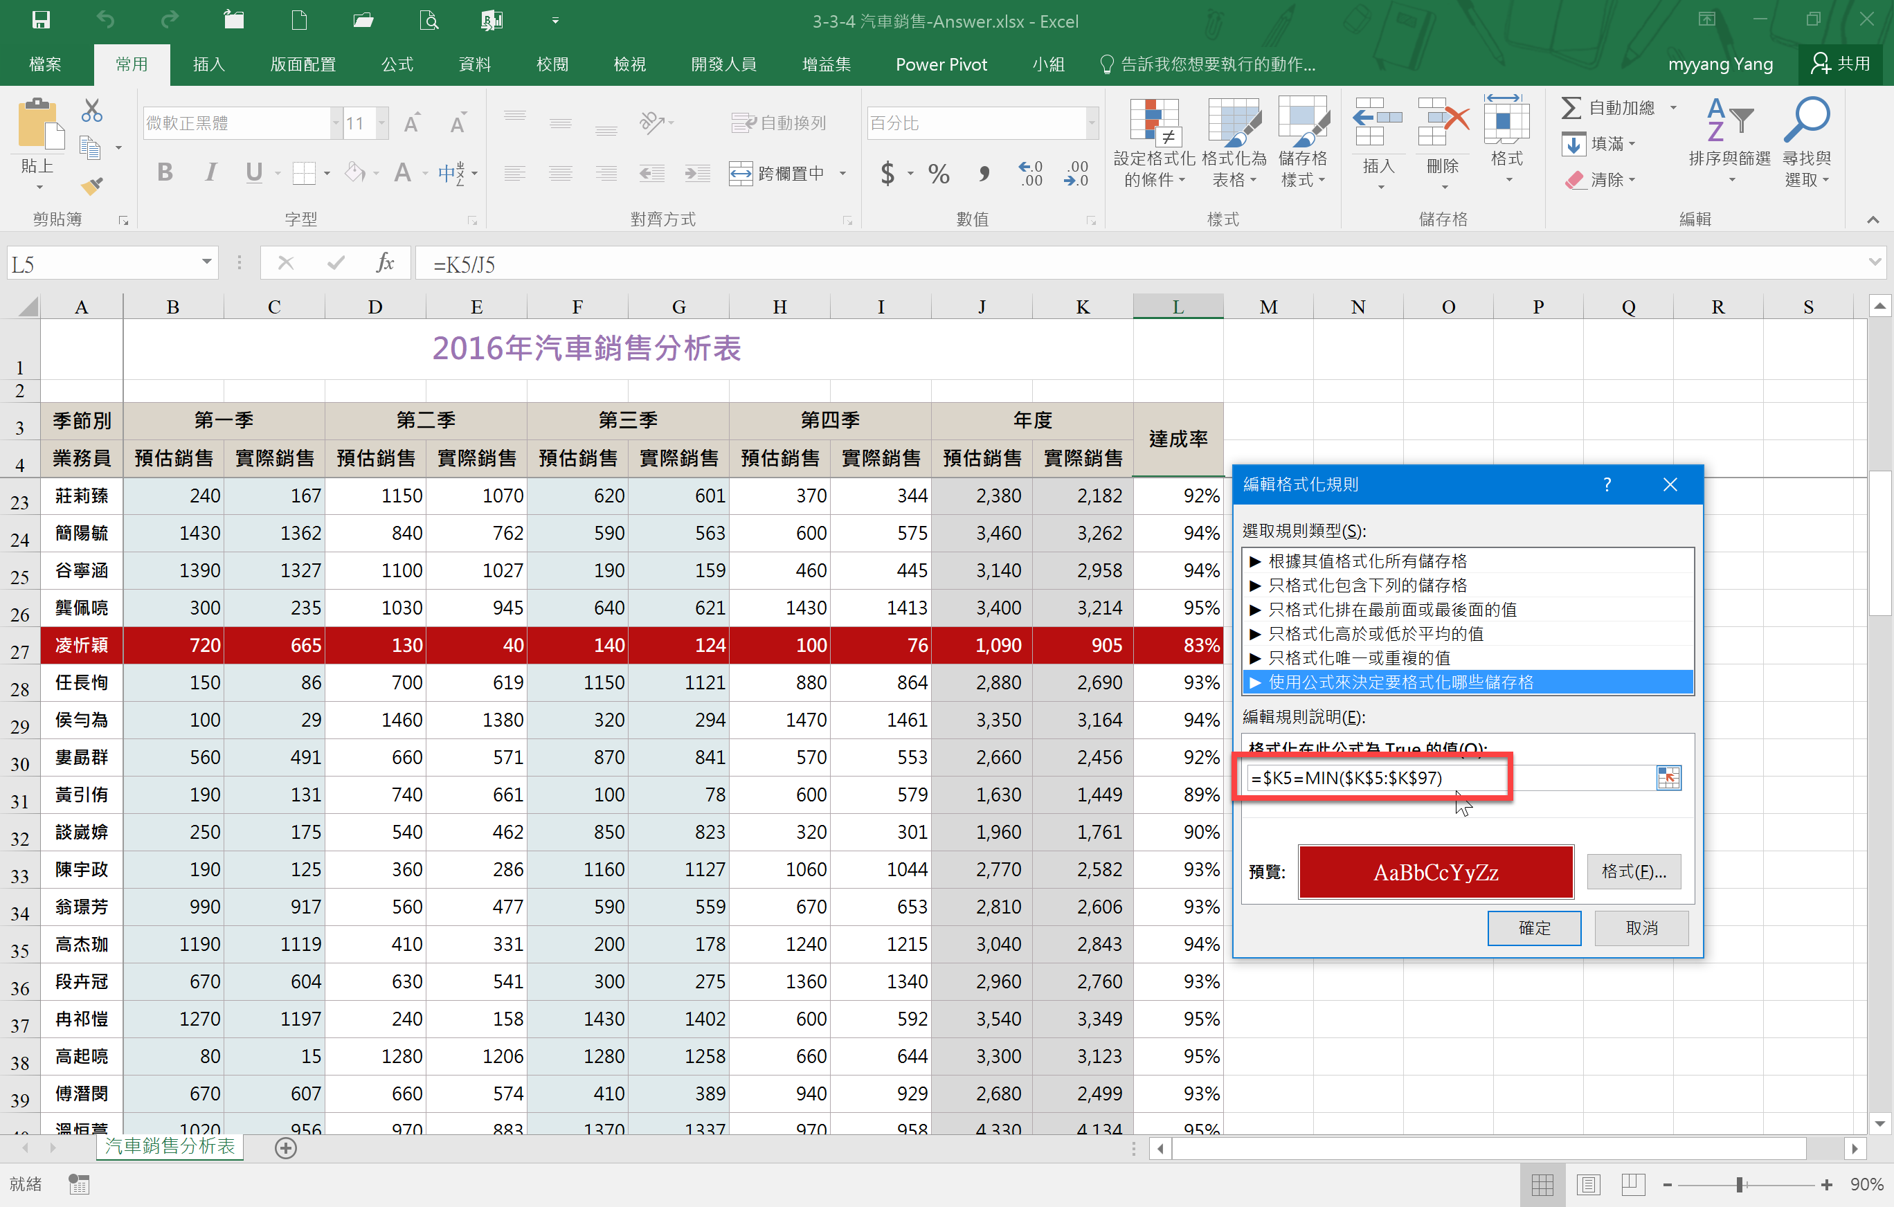
MIN函數
實際銷售量最低者

Slide 17
LARGE函數

Slide 18
SMALL函數

Slide 19
RANK.EQ函數

Slide 20
RANK.AVG函數

Slide 21
日期函數
DATE函數
DAY函數、MONTH函數、YEAR函數
TODAY函數
DATEDIF函數
YEARFRAC函數

Slide 22
DATE函數

Slide 23
DAY函數

Slide 24
MONTH函數
本月份壽星

Slide 25
YEAR函數

Slide 26
TODAY函數

Slide 27
DATEDIF函數

Slide 28
DATEDIF函數

Slide 29
YEARFRAC函數

Slide 30
時間函數
HOUR函數
MINUTE函數
SECOND函數

Slide 31
HOUR函數

Slide 32
財務函數
PMT函數
IPMT函數

Slide 33
PMT函數

Slide 34
IPMT函數

Slide 35
文字函數
LEFT函數
RIGHT函數
MID函數
REPT函數
TEXT函數

Slide 36
LEFT函數

Slide 37
RIGHT函數

Slide 38
MID函數

Slide 39
REPT函數

Slide 40
TEXT函數

Slide 41
邏輯函數
IF函數
AND函數
OR函數

Slide 42
IF函數

Slide 43
AND函數
名次在20名以內 而且 沒有一科不及格

Slide 44
OR函數
名次在10名以內或是 數學在90分以上

